Slide 1

Qualidade e Teste de Software: Banco Digital
Aplicação prática de testes funcionais, estruturais e avaliação ISO/IEC 25010 em um sistema bancário digital desenvolvido para fins acadêmicos.
ENGENHARIA DE SOFTWARE
QUALIDADE DE SOFTWARE
TESTES

Slide 2
O Escopo do Projeto
Objetivo Acadêmico
O Sistema
Aplicar na prática as metodologias de teste e qualidade de software exigidas pela disciplina, construindo uma pirâmide de testes sólida — Unidade, Integração e Sistema E2E — em vez de focar em uma interface complexa.
Uma aplicação web simplificada de Banco Digital com os seguintes módulos funcionais:
Cadastro e Autenticação
Transferência entre contas
Saque e Investimento
Stack Tecnológico
Java 17 · Spring Boot · Mockito · JaCoCo · PIT (Pitest) · Selenium WebDriver · PostgreSQL

Slide 3
Testes Funcionais — Caixa Preta
Casos de teste derivados diretamente dos requisitos e regras de negócio, sem análise do código-fonte. Três técnicas foram aplicadas de forma prática e documentada.
1
2
3
Análise de Valor Limite (AVL)
Particionamento de Equivalência (PE)
Tabela de Decisão
Arquivo: AccountServiceTest.java
Testes withdrawAboveLimit e withdrawAtExactLimit validam a trava de saques acima de R$ 10.000,00, cobrindo os valores exatos na fronteira da regra de negócio.
Arquivo: AccountServiceTest.java
O teste transferToSameAccount mapeia o cruzamento de regras de negócio para o cenário de transferência entre contas iguais, cobrindo combinações complexas de condições.
Arquivo: SignupServiceTest.java
Testes como invalidEmailFormat e shortPassword agrupam entradas inválidas em classes de equivalência, reduzindo a quantidade de casos sem perder cobertura.

Slide 4
Testes Estruturais — Caixa Branca
O Conceito
Resultados de Cobertura
Inspeção direta do Grafo de Fluxo de Controle (CFG) do código. A métrica utilizada foi o critério "Todas-Arestas" (Branch Coverage), medida pela ferramenta JaCoCo.
86%
96%
Cobertura global de arestas no projeto
Cobertura na classe de validação Money
Exemplo Prático
No arquivo AccountServiceTransferTest.java, o teste transferEnforcesLockOrderToPreventDeadlock garante que o código percorreu os dois caminhos de um if responsável por ordenar os IDs das contas na transferência, cobrindo as ramificações de segurança contra deadlock.

Slide 5
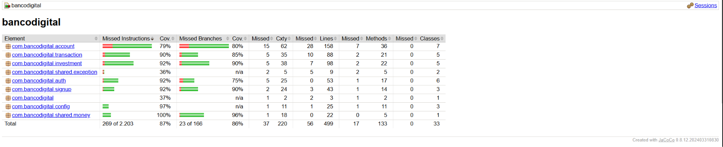
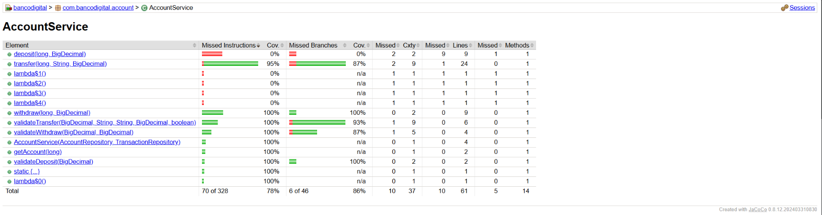

Slide 6
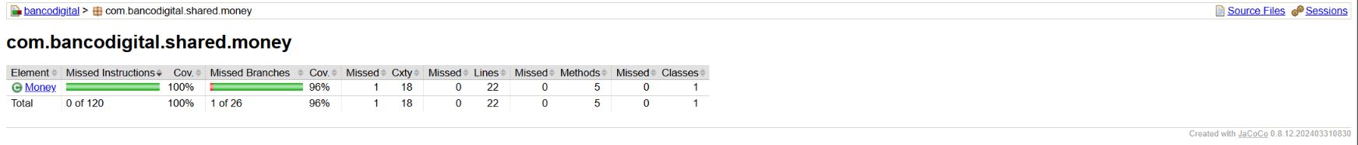
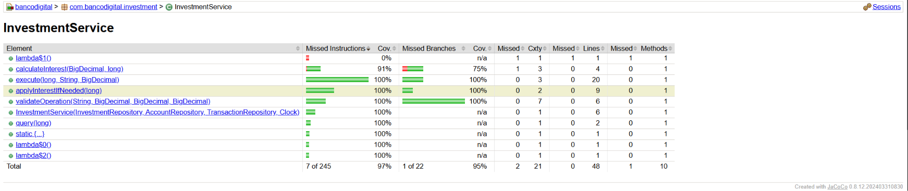
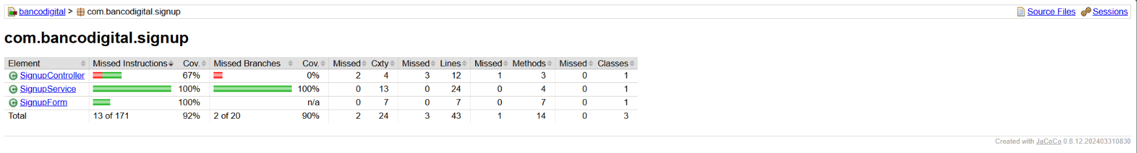

Slide 7
Testes Baseados em Defeitos — Mutação
A ferramenta PIT (Pitest) injeta "mutantes" — falhas propositais como trocar + por - — no código para medir a qualidade real dos testes. Se o teste passa com o código quebrado, ele é fraco.
A Dinâmica
Exemplo Prático
Resultados
O objetivo é que os testes falhem e "matem" o mutante. Testes que passam com código mutado revelam asserções fracas que a cobertura de linhas sozinha não detecta.
Testes com verificação forte de comportamento usando Mockito (verify e InOrder), garantindo que se o PIT remover a chamada accountRepository.credit(), o teste falhará.
83% de Escore de Mutação no projeto. Destaque para 96% no domínio de Transferências e 100% no de Formatação Financeira.

Slide 8
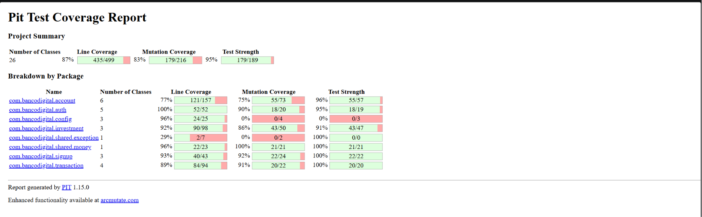

Slide 9
Testes de Integração — Banco de Dados Real
O Conceito
Por que testar com banco real?
Validar a persistência de dados e as restrições SQL que os Mocks não conseguem simular. Utilizamos MockMvc para realizar chamadas que batem num container real do PostgreSQL.
Restrições de chave estrangeira
Transações e rollbacks reais
Exemplo Prático — Rollback Transacional
Tipos de dados SQL nativos
Comportamento de concorrência
No arquivo TransferIntegrationTest.java, o teste transferEndpointRejectsInsufficientBalanceAndRollbacks executa queries SELECT para provar que, em caso de falha de saldo, a anotação @Transactional desfaz toda a operação e o dinheiro não sai da conta de origem.

Slide 10


Testes de Sistema — Fim-a-Fim (E2E)
O Conceito
Validar a aplicação do ponto de vista do usuário final, do clique na tela à gravação no banco de dados. Os scripts são baseados em Selenium WebDriver (AbstractE2ETest.java), rodando navegadores em modo headless.
Garantia de Isolamento
Antes de cada teste E2E, um comando TRUNCATE CASCADE zera o PostgreSQL em milissegundos, evitando dependência de dados entre os testes e garantindo reprodutibilidade.
Os testes E2E validam o fluxo completo da aplicação, incluindo renderização HTML, interações JavaScript e persistência final no banco de dados.

Slide 11

Requisitos Não Funcionais — SLA de Desempenho
Validação do atributo de qualidade de Eficiência de Desempenho do sistema por meio da suíte PerformanceE2ETest.java.
Como foi implementado
Por que isso importa?
Testes como signupFormSubmissionRespondsWithinSla utilizam temporizadores internos (System.currentTimeMillis()) para falhar a build automaticamente caso o sistema demore mais de 3 segundos para responder a uma submissão de formulário.
SLAs de desempenho integrados à pipeline de testes garantem que regressões de performance sejam detectadas antes de chegar à produção, tratando a velocidade como um requisito testável e não como uma expectativa informal.
Builds que excedem o SLA de 3s falham automaticamente, bloqueando a entrega.

Slide 12
Auditoria de Qualidade — ISO/IEC 25010 - Esperado
Avaliação de como o sistema deveria se portar na norma ISO/IEC 25010:2016, em escala de 1 a 5.
Característica de Qualidade
Nota
Justificativas
Adequação Funcional
5 / 5
Deve executar corretamente cadastro, login, consulta de saldo,
depósito, saque, transferência, investimento e extrato.
Eficiência de Desempenho
4 / 5
O usuário precisa consultar e movimentar sua conta sem atrasos.
Compatibilidade
4 / 5
Funcionar no ambiente dos integrantes, dos avaliadores e em navegadores comuns.
Usabilidade
4 / 5
Operações precisam ser compreensíveis e fornecer confirmação clara.
Confiabilidade
5 / 5
Depósitos, saques, transferências e investimentos precisam ser atômicos.
Segurança
5 / 5
O sistema trata credenciais, saldos e movimentações financeiras.
Manutenibilidade
O projeto é desenvolvido por uma equipe e precisa permitir correções
e novas funcionalidades sem introduzir regressões.
4 / 5
Portabilidade
Todos os integrantes e avaliadores devem conseguir executar
o projeto sem instalar e configurar manualmente cada componente.
4 / 5

Slide 13
Auditoria de Qualidade — ISO/IEC 25010 - Resultado
Avaliação do sistema baseada na norma ISO/IEC 25010:2016, em escala de 1 a 5.
Característica de Qualidade
Nota
Observação
Adequação Funcional
4 / 5
Fluxos implementados e com testes adequados
Eficiência de Desempenho
2 / 5
Sem coleta profunda de métricas sob estresse
Compatibilidade
3 / 5
Padrões abertos utilizados
Usabilidade
2 / 5
Interface funcional, mas sem atributos de acessibilidade
Confiabilidade
2 / 5
Arquitetura simples, sem backups automatizados
Segurança
3 / 5
Criptografia e parametrização fortes, mas sem audit logs
Manutenibilidade
4 / 5
Camadas limpas e altíssima testabilidade
Portabilidade
4 / 5
Instalação contida em apenas 1 comando Docker

Slide 14
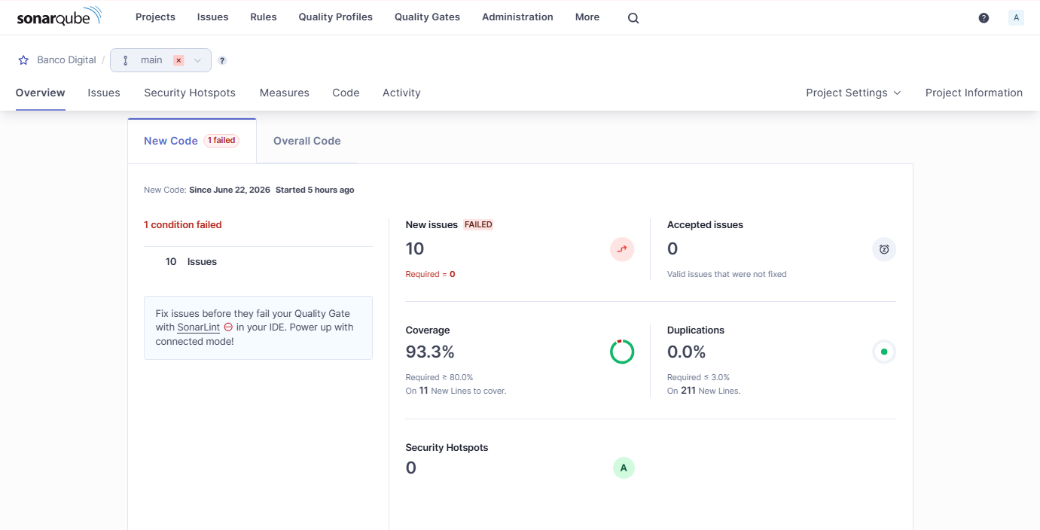
Revisão com o Sonar
Avaliação do sistema com o suporte do Sonar.

Slide 15
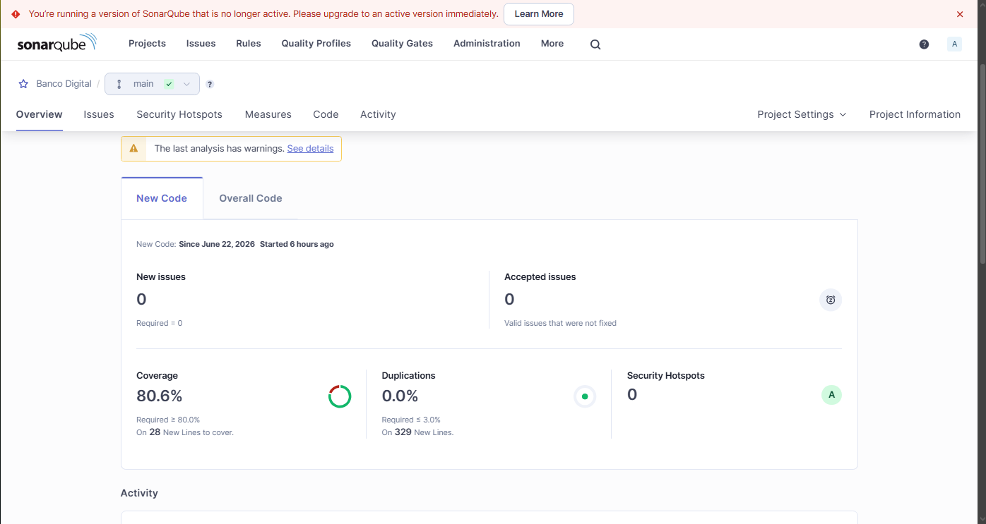
Revisão com o Sonar
Situação do sistema após as correções.

Slide 16
Conclusão e Lições Aprendidas
Foco na Disciplina, não na Complexidade
Cobertura de Linhas pode ser Ilusória
O Valor da Combinação Mocks + Banco Real
O sistema desenvolvido é simples e de uso acadêmico, mas as técnicas aplicadas são padrão da indústria. A pirâmide de testes — Unidade, Integração e E2E — foi construída com rigor metodológico.
Aprendemos na prática que uma alta cobertura do JaCoCo é enganosa se as asserções forem fracas. A injeção de defeitos (Mutação com PIT) foi o único mecanismo capaz de revelar testes que passavam sem realmente validar o comportamento esperado.
O uso combinado de Mocks (para validar lógica isolada) e Bancos de Dados Reais (para testar transações e rollbacks) provou ser a forma mais segura de atestar a qualidade estrutural de um software, cobrindo o que nenhuma das abordagens isoladamente consegue.

